Slide 1

Trabajo Final
ING. MAURICIO VARGAS

Slide 2
INTRODUCCION
Problema a solucionar:
Modelos de caja negra.
El problema que se tiene es: Explicar el análisis de sentimientos de un modelo de RNN aplicado a comentarios de política.
Se busca explicar este modelo de caja negra usando SHAP.

Slide 3
INTRODUCCION
Objetivos
Objetivo General:
Usar un algoritmo de Análisis de Sentimientos Explicable en comentarios acerca de política usando una arquitectura de redes neuronales tipo transformer y una técnica de explicabilidad local agnóstica.
Objetivos Específicos:
1. Implementar un algoritmo que use una arquitectura de redes neuronales tipos transformer para realizar un análisis de sentimiento sobre un conjunto de textos políticos obtenidos de una red social.
2. Evaluar los resultados obtenidos del algoritmo que usa una arquitectura de redes neuronales tipos transformer.
3. Implementar un algoritmo de explicabilidad basado en una técnica local agnóstica.
4. Evaluar los resultados de explicabilidad obtenidos por la técnica local agnóstica.

Slide 4
INTRODUCCION
Área de investigación:
NLP
Línea de investigación:
Explicabilidad de Redes Neuronales Transformer de NLP

Slide 5
INTRODUCCION
Motivación:
Esta investigación surge a partir del siguiente estudio “Explainable Sentiment Analysis for Social Media Crisis Management in Retail“. Que demuestra el uso de SHAP para explicar modelos de Redes Neuronales de Sentimientos que son de tipo Caja Negra, sin embargo, no se ven estudios que investiguen el Análisis de Sentimiento o Clasificación de Textos en el aspecto político, teniendo en cuenta que hoy las personas, en general, andan muy polarizadas (en temas políticos), y hay una necesidad de ver los sentimientos que transmiten en un comentario.

Slide 6
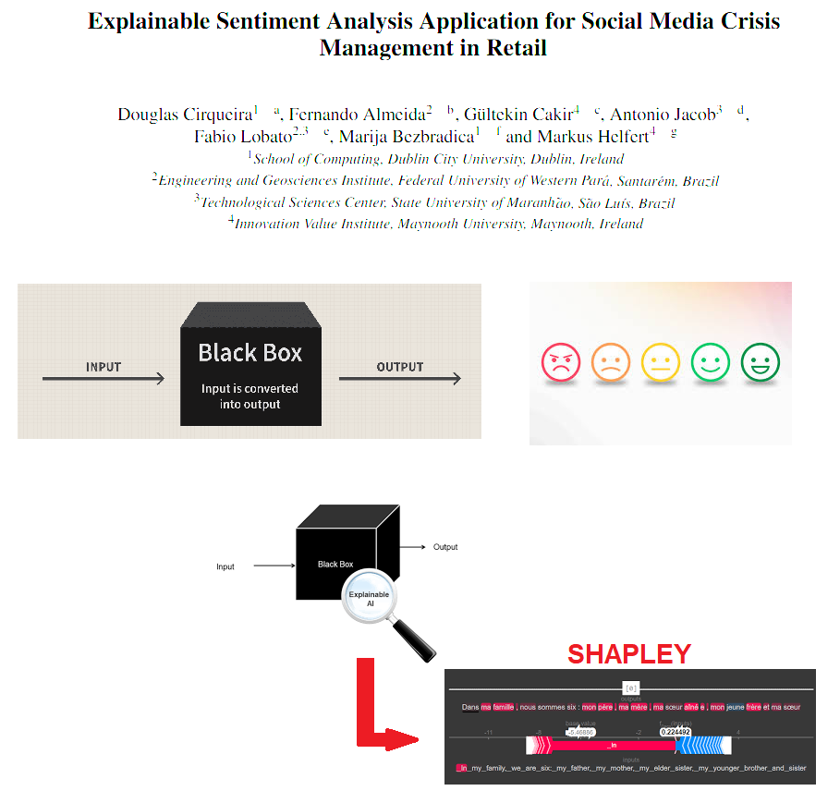

Motivación

Slide 7
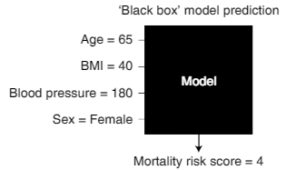
INTRODUCCION
Justificación:
Justificación práctica:
Los modelos de redes neuronales son hoy por hoy, lo más efectivo en términos de precisión, además, funcionan muy bien a pesar de ciertas dificultades que se suelen presentar cuando se hace ciencia de datos, como el “feature imbalance”, “class imbalance”, multicolinealidad y otras. Sin embargo, tienen un problema que a investigadores y a empresas intriga, ese problema es que son modelos de caja negra, osease, modelos muy precisos pero que carecen de interpretabilidad, sus respuestas son correctas, pero no sabemos exactamente el por qué de sus respuestas. Por eso, existe una necesidad imperante de buscar interpretar las respuestas de estos modelos de caja negra, ya sea usando otros modelos ad-hoc o añadiendo una explicabilidad post-hoc como SHAP o LIME.
From local explanations to global understanding
with explainable AI for trees.

Slide 8
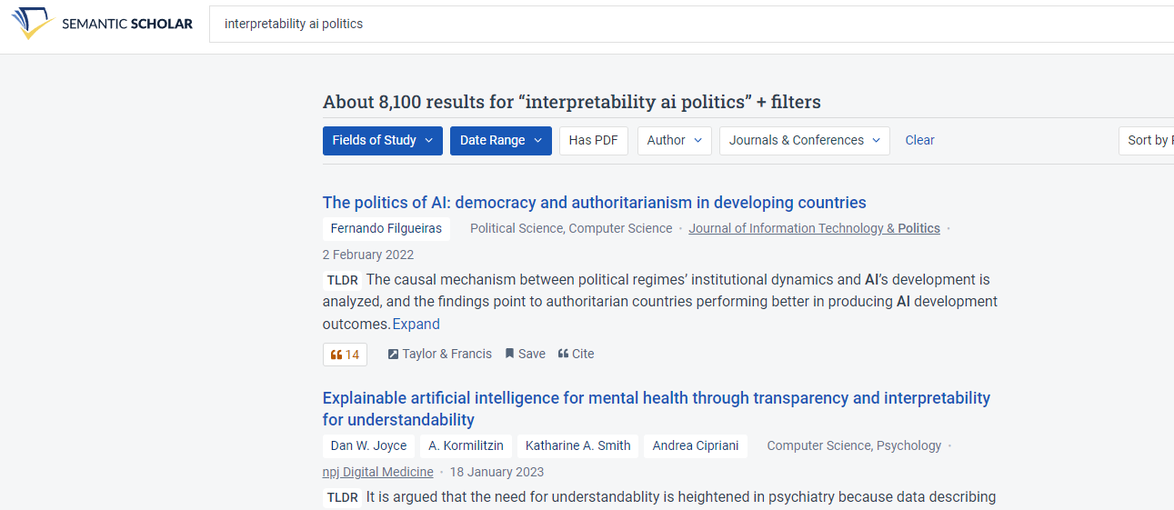
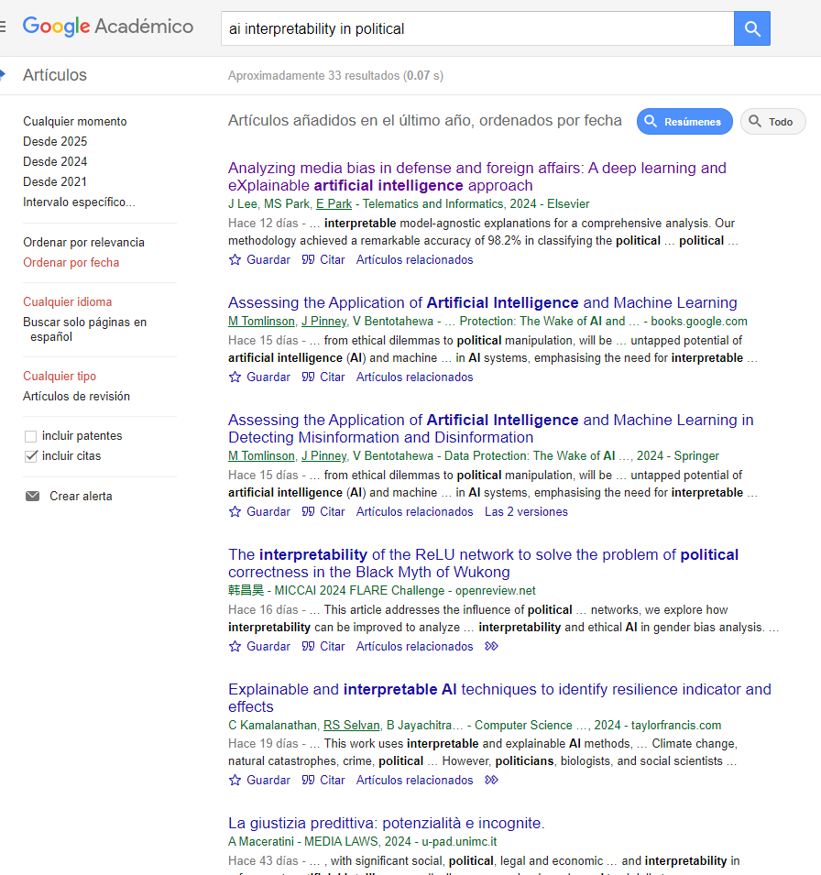
INTRODUCCION
Justificación:
Justificación metodológica.
Existen varias investigaciones respecto a este problema en concreto y como se logran explicar usando tanto modelos ad-hoc como haciendo uso de herramientas post-hoc, sin embargo, éstas se enfocan en diferentes áreas en las cuales se aplica el machine learning, como banca y seguros, medicina, reseñas y otros, mas, existen muy pocas acerca de un tema tan importante y, a su vez, polémico, como es la política, por este lado tenemos a un artículo “Analyzing media bias in defense and foreign affairs: A deep learning and eXplainable artificial intelligence approach”, que se enfoca en encontrar sesgos, y “The interpretability of the ReLU network to solve the problem of political correctness in the Black Myth of Wukong” que si tiene un enfoque más cercano al que se busca en esta investigación.

Slide 9
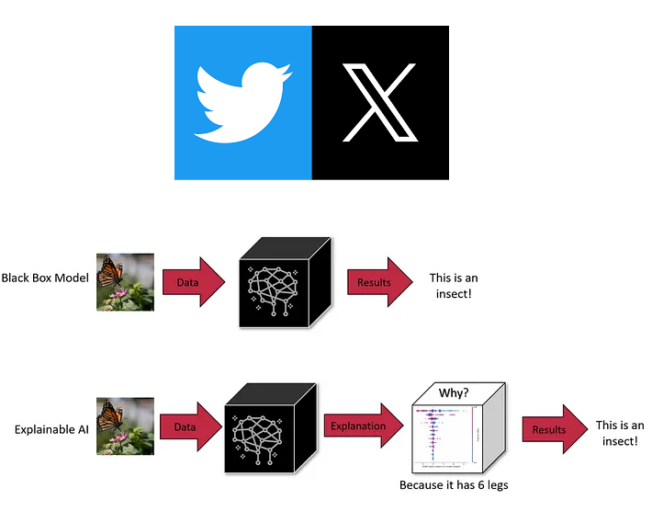
INTRODUCCION
Alcance y Limitaciones
La investigación se centra únicamente en comentarios de política de Twitter.
La investigación se centra únicamente en la explicabilidad post-hoc agnóstico del modelo de caja negra de arquitectura de redes neuronales tipo transformer.

Slide 10
DESCRIPCIÓN Y ANÁLISIS DE ENFOQUES COMPUTACIONALES
El artículo elegido para emular fue “Explainable Sentiment Analysis for Social Media Crisis Management in Retail”.
Los artículos analizados fueron: “How to Explain Sentiment Polarity - A Survey of Explainable Sentiment Analysis Approaches”, “Análisis de sentimientos en Twitter: Un estudio comparativo”, “Analysis of Political Sentiment Orientations on Twitter“, “Explainable Sentiment Analysis for Social Media Crisis Management in Retail”.

Slide 11
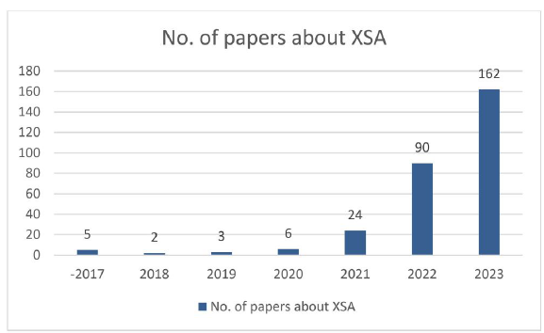
DESCRIPCIÓN Y ANÁLISIS DE ENFOQUES COMPUTACIONALES
How to Explain Sentiment Polarity - A Survey of Explainable Sentiment Analysis Approaches. Maleszka B. 2023.
Es un artículo de investigación que estudia varios métodos de XAI o Inteligencia Artificial Explicable usados en el área de Análisis de Sentimientos. Este estudio analiza, clasifica, busca tendencias y retos de en el área de esta investigación. Encuentra que en los últimos 3 años los papers de XAI incrementaron considerablemente, todo esto porque es necesario dotar de transparencia a los modelos de IA para la toma de decisiones. Encuentra, también, a partir de otros estudios que existen diferentes tipos de XAI: Ante-hoc, attention-mechanism, modelos agnósticos como SHAP, Example Based Explanation. Donde el primero es usado para modelos simples, el segundo para todos, el tercero para modelos complejos, y el último para modelos específicos.

Slide 12
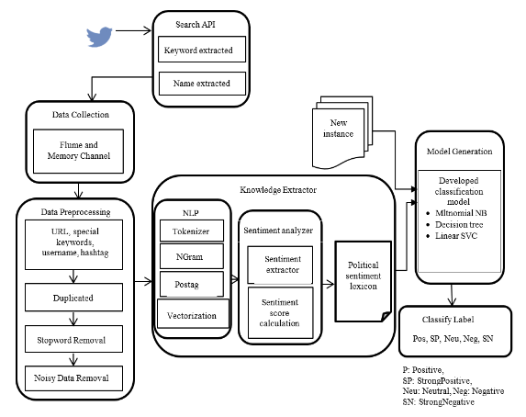
DESCRIPCIÓN Y ANÁLISIS DE ENFOQUES COMPUTACIONALES
A large-scale sentiment analysis using political tweets. Min, Y. & Khaing, M. 2023.
Investigación que toma varios comentarios politicos de Twitter y hace un análisis comparativo de diferentes modelos y mide sus métricas de eficiencia.

Slide 13
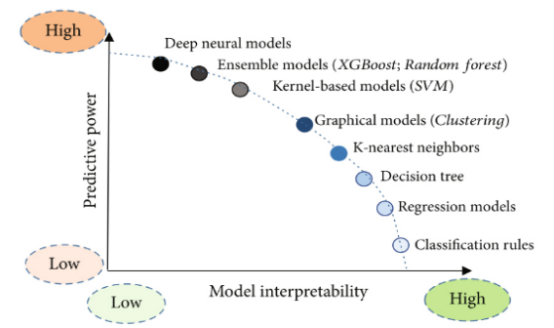
DESCRIPCIÓN Y ANÁLISIS DE ENFOQUES COMPUTACIONALES
Sentiment Analysis Meets Explainable Artificial Intelligence: A Survey on Explainable Sentiment Analysis Arwa Diwali, Kawther Saeedi, Kia Dashtipour, Mandar Gogate, Erik Cambria, and Amir Hussain. 2023.
Estudio el cuál compara diferentes tipos de explicación, como Ante-hoc, post-hoc, attention y Specific Explainable Methods for Sentiment Analysis, en este último se exploran métodos en el cual se aumenta la data con una lista de palabras para ambos espectros (sentimientos positivos y negativos), las capas de la red neuronal para describir una predicción. En otras palabras explora una variedad de métodos en cual se explica el Análisis de Sentimientos.

Slide 14
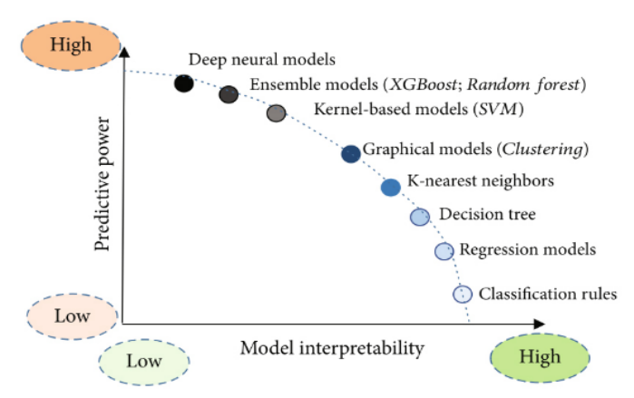
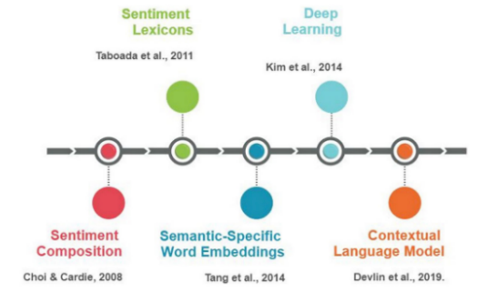
DESCRIPCIÓN Y ANÁLISIS DE ENFOQUES COMPUTACIONALES

Slide 15
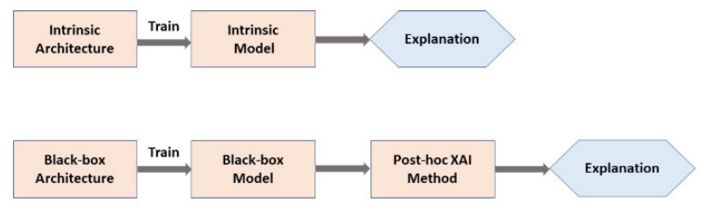
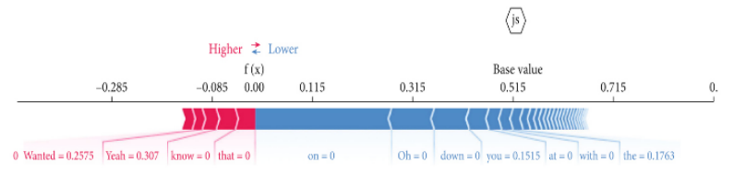
DESCRIPCIÓN Y ANÁLISIS DE ENFOQUES COMPUTACIONALES

Slide 16
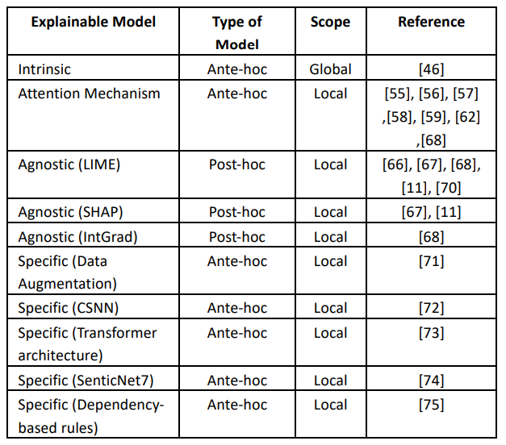
DESCRIPCIÓN Y ANÁLISIS DE ENFOQUES COMPUTACIONALES

Slide 17
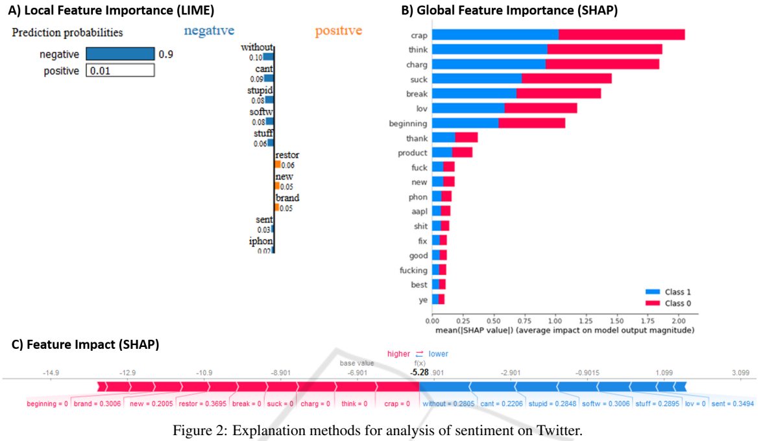
DESCRIPCIÓN Y ANÁLISIS DE ENFOQUES COMPUTACIONALES
Explainable Sentiment Analysis Application for Social Media Crisis Management in Retail. Douglas Cirqueira, Fernando Almeida, Gultekin Cakir, Antonio Jacob, Fabio Lobato, Marija Bezbradica and Markus Helfert. 2021
Investigación que desarrolla un XSA o Explainable Sentiment Analysis para modelos de caja Negra, en el cual se observa la importancia de las palabras de cada comentario. Usa LIME y SHAP como post-hoc explainers. En el estudio encuentra que una palabra negativa bastante común es “without” lo que significa que a los clientes les disgusta que al producto le falte algo que ellos consideran debería tener. El estudio usa SVM, RF, XGBOOST y una red neuronal.

Slide 18
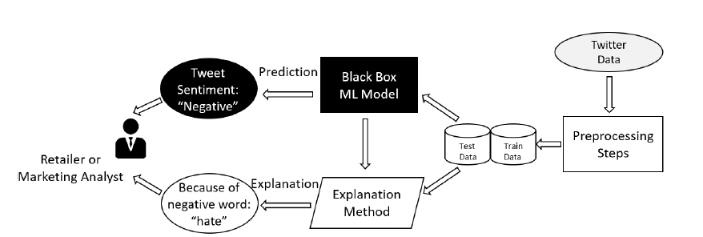
METODOLOGÍA
Explainable Sentiment Analysis Application for Social Media Crisis Management in Retail. Douglas Cirqueira, Fernando Almeida, Gultekin Cakir, Antonio Jacob, Fabio Lobato, Marija Bezbradica and Markus Helfert. 2021

Slide 19
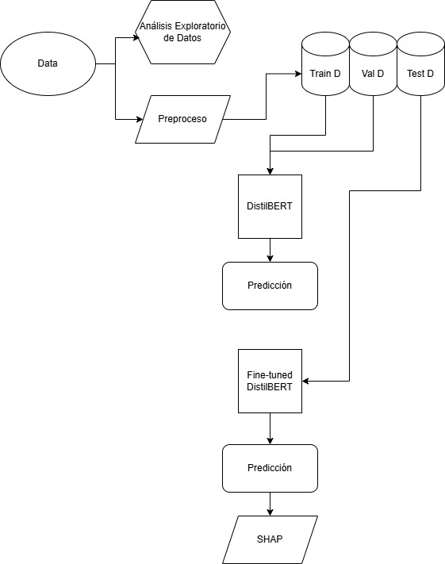
METODOLOGÍA

Slide 20
DESARROLLO
Procesamiento de Data:
Removemos caracteres innecesarios.
Removemos textos demasiado cortos y demasiado largos (con menos de 2 palabras y con más de 99 palabras)
Se hacen dos intentos, con lematización y sin lematizar.
Tomar en cuenta que sí se usan las stopwords para alimentar el modelo BERT.

Slide 21
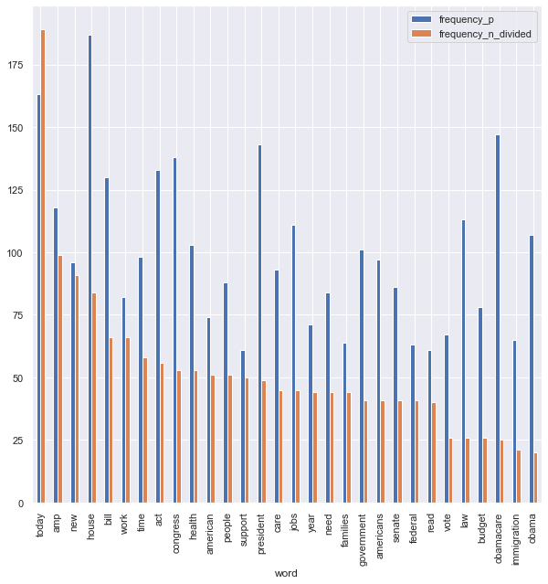
DESARROLLO
Aplicar un EDA.

Slide 22
DESARROLLO
Para verificar la eficiencia del modelo, usamos las métricas:
Accuracy, Precision, Recall, F1 score.
Probamos tanto con textos lematizados como textos sin lematizar. Sin embargo, no hay diferencia.
### CON TEXTS LEMATIZADOS
# Accuracy: 0.816
# Precision: 0.769
# Recall: 0.720
# F1 score: 0.738
# Accuracy: 0.759
# Precision: 0.684
# Recall: 0.678
# F1 score: 0.681
# Accuracy: 0.772
# Precision: 0.701
# Recall: 0.690
# F1 score: 0.695
# Accuracy: 0.759
# Precision: 0.684
# Recall: 0.678
# F1 score: 0.681
### CON TEXTS SIN LEMATIZAR
# Accuracy: 0.790
# Precision: 0.739
# Recall: 0.657
# F1 score: 0.676
# Accuracy: 0.764
# Precision: 0.690
# Recall: 0.678
# F1 score: 0.683
# Accuracy: 0.780
# Precision: 0.716
# Recall: 0.728
# F1 score: 0.721
# Accuracy: 0.764
# Precision: 0.690
# Recall: 0.678
# F1 score: 0.683
# Accuracy: 0.811
# Precision: 0.754
# Recall: 0.752
# F1 score: 0.753
# Accuracy: 0.767
# Precision: 0.694
# Recall: 0.683
# F1 score: 0.688

Slide 23

RESULTADOS
Nos dirigimos a:
LINK DE GITHUB:
https://github.com/Elmauro117/Actividad_6_master_cc

Slide 24
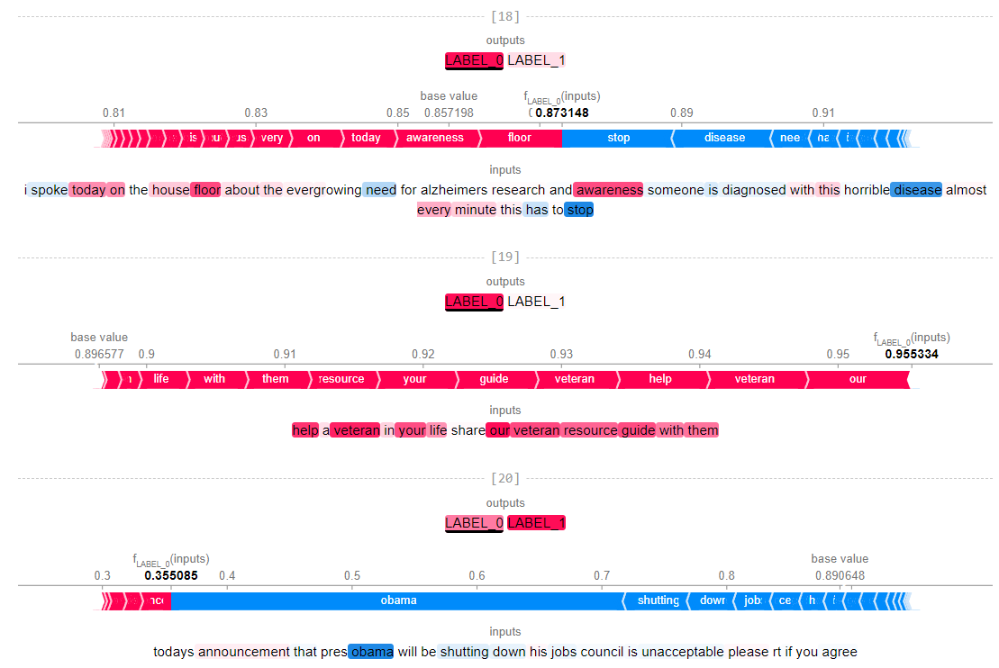
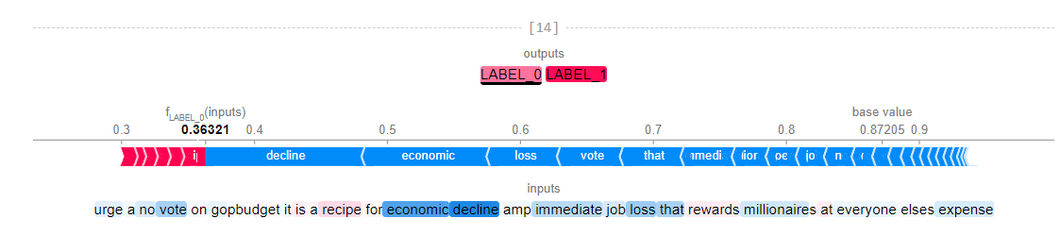
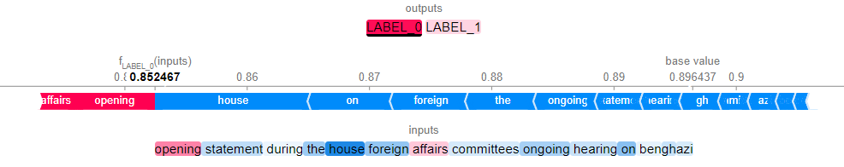
RESULTADOS

Slide 25
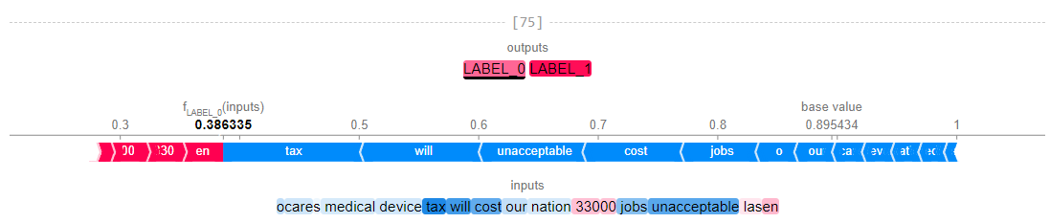
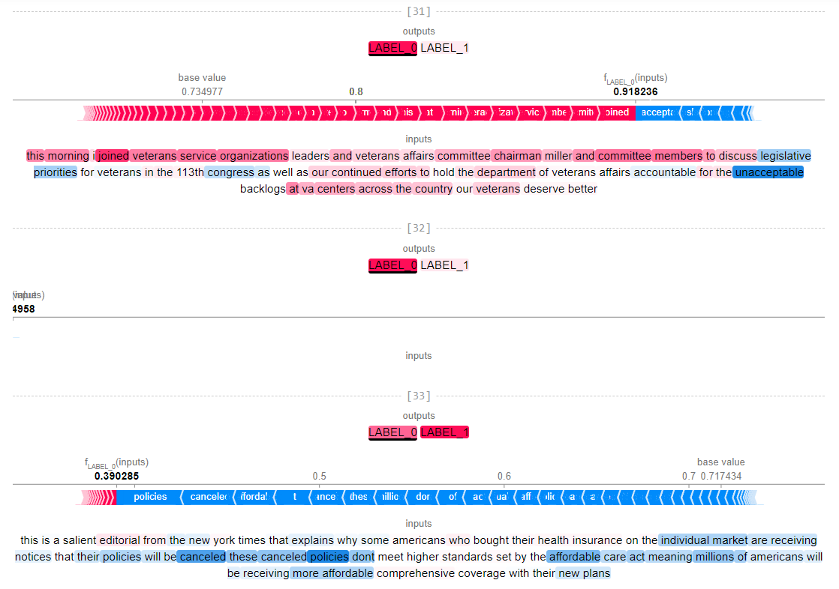
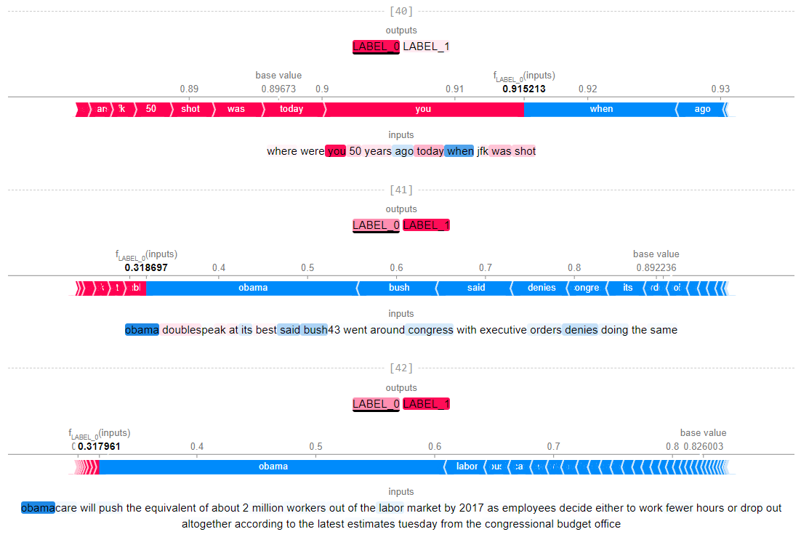
RESULTADOS

Slide 26
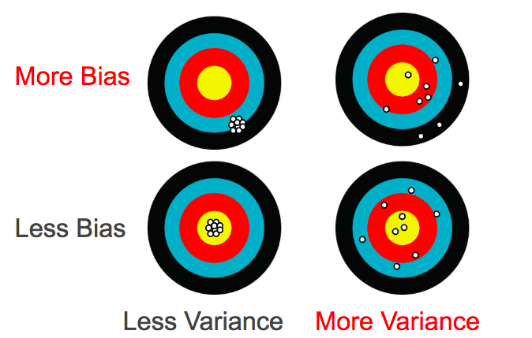
RESULTADOS
En esta investigación se encontró todas las palabras como “prison”, “voted”, “healthcare”, “Obama”, “finances”, “Jobs”, “economcis”, “tax”, “policies” y toda palabra que tenga algo que ver con economía y política caen dentro de “partisan”.
Dándole una revisión más minuciosa, podemos ver que la data categorizada como “partisan” es data que contiene estas palabras, por lo tanto, la calidad de la data está sesgada.

Slide 27
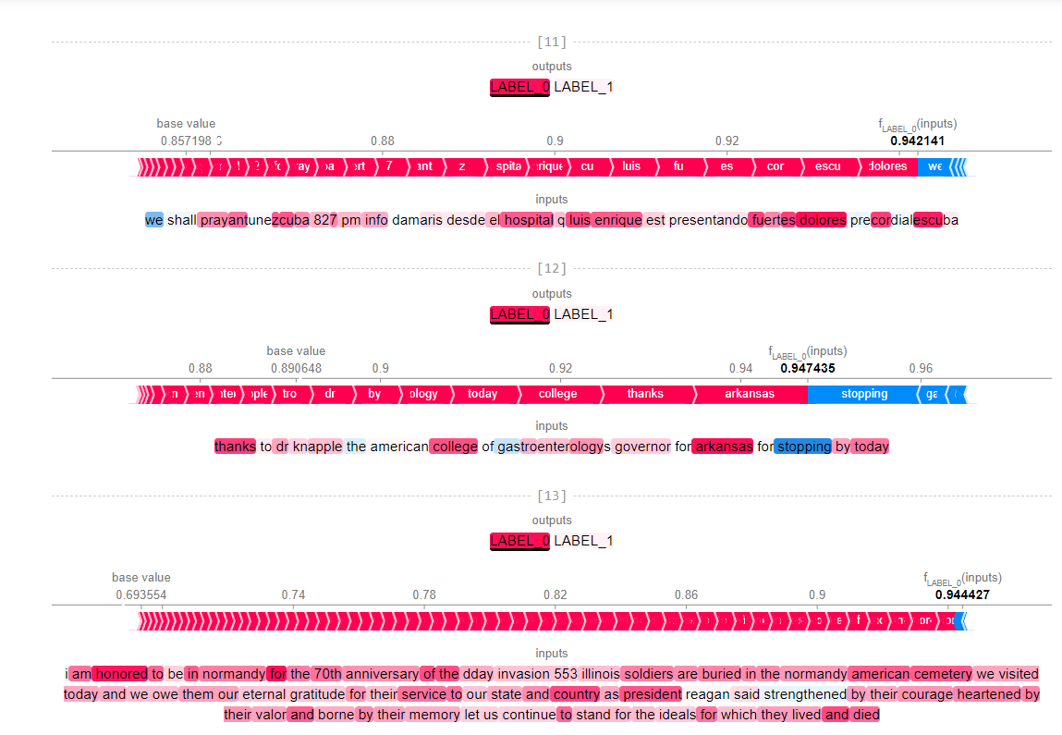
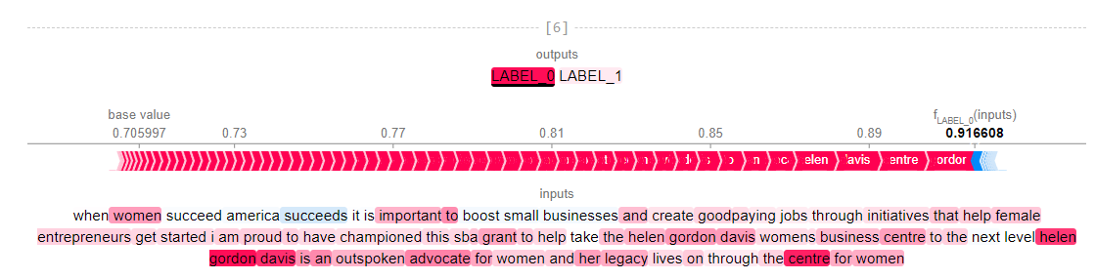
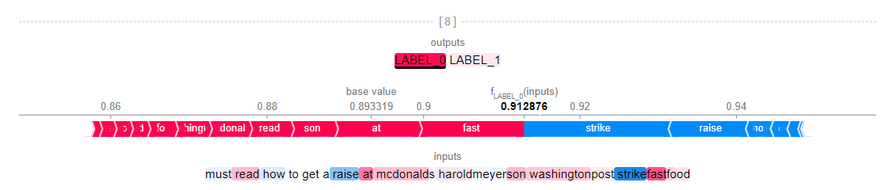
RESULTADOS

Slide 28
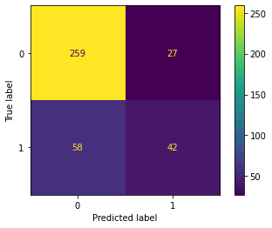
RESULTADOS
Por otro lado, palabras completamente normales que se leen en noticias aleatorias como “accidents”, “radio”, “veteran” entre otras, y nombres propios caen dentro de “neutral”.
Se puede observar las métricas de eficiencia de las predicciones del modelo, las cuáles son bastante bajas, sobre todo el Recall.
Podemos concluir que la Data tiene una pésima calidad, razón por la cual el modelo sale con bajas métricas.
Accuracy: 0.780 Precision: 0.713 Recall: 0.663
F1 score: 0.678

